Slide 1
הסכם הגרעין עם איראן
אוקטובר 2019
Notes:
האתגר בהכנת המצגת בהינתן הטרוגניות הכיתה והידע והרצון שהחומר יהיה מונגש (קושי עם חומרי קריאה)
על מנת לדבר על ההסכם ולהבין את משמעויותיו – על ה NPT, גרעין, סבא"א
פישוט הדברים על חשבון דיוק (גל היועץ המדעי)
המטרה להבין על ההסכם ולא לדבר על עמדת ישראל ביחס אליו (התיחסות בתכניות של כאן)
אורן – שת"פ לאורך השנים וסוכריה מב"לית
איך נציג

Slide 2
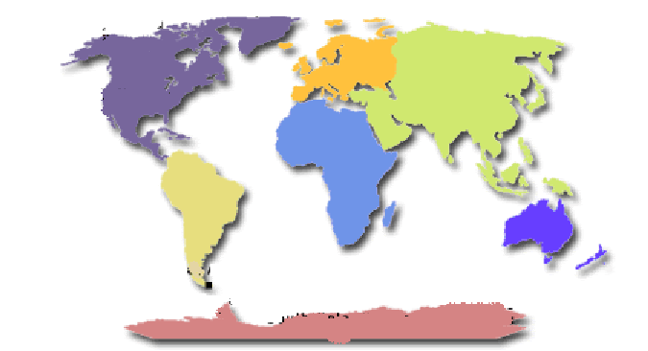
סוגיות בתחום המדיני הגלובלי
יחסי אירופה-ארה"ב
זכויות אדם
חינוך והשכלה
רפורמה באו"ם (מועבי"ט)
מיגור העוני
בריאות
הסכם הגרעין
עם איראן
ברקזיט
הגירה
בקרת נשק ופירוק נשק
סחר בינ"ל
שוויון מגדרי
טרור בינ"ל
רדיקליזם
אנרגיה נקיה
התחממות גלובלית, איכות סביבה
קונפליקטים אזוריים
טכנולוגיה
(סייבר, רשתות חברתיות)
הסכם הגרעין עם איראן

Slide 3
מרכיבי הסדר העולמי הגרעיני
סבא"א הסוכנות הבינ"ל לאנרגיה אטומית
NPT האמנה למניעת
הפצה של נשק גרעיני

Slide 4
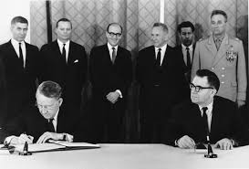
האמנה למניעת הפצה של נשק גרעיני 1970
Notes:
האמנה אומצה בעצרת הכללית של האו"ם ונחתמה ביולי 1968 ונכנסה לתוקף ב 1970.
במאי 1995 האמנה הוארכה לנצח
ישראל תמכה בהחלטה על אימוץ ה NPT.
התמונה מטקס החתימה. מימין שה"ח הסובייטי גרומיקו ומשמאל שגריר ארה"ב תומפסון

Slide 5
האמנה למניעת הפצה של נשק גרעיני - NPT
מדינות לא גרעיניות (כל היתר, 186מדינות)
מדינות גרעיניות (ארה"ב, רוסיה, בריטניה, צרפת וסין)
מדינות שייצרו נשק גרעיני, וביצעו ניסוי גרעיני לפני ה- 1 בינואר 1967
פרשו מהאמנה
צפון קוריאה
לא חתמו
הודו, פקיסטן, ישראל
Notes:
חלוקת העולם לשתי קבוצות של מדינות – הגרעיניות הן חמש הקבועות המועבי"ט (זכות וטו) – נ"ג בבסיס הסדר העולמי
איראן חברה באמנה
רוסיה ירשה את בריה"מ (לאחר הקריסה ביילרוס, אוקראינה וקזחסטן התפרקו מנשקן)
הודו ופקיסטן ביצעו ניסויים גרעיניים ב- 1998 (הודו ב 1974)
צפ"ק פרשה ב- 2003

Slide 6
עמודי התווך של משטר ה- NPT
זכות לשימוש בגרעין לצרכי שלום
מניעת תפוצה
פירוק מנשק גרעיני
מדינות לא גרעיניות
כלל החברות
מדינות הגרעין
פיקוח סבא"א
"מקיף"
Notes:
לאמנה שלוש מטרות (עמודי תווך):
1. מניעת התפוצה של נשק גרעיני ושל טכנולוגיה רלבנטית
2. לקדם את המטרה של פירוק מנשק גרעיני
3. לקדם שת"פ באנרגיה גרעינית לצרכי שלום, בכפוף לפיקוח סבא"א (שקיימת מ 1957), שנועד למנוע הסטה של החומרים הגרעיניים לפיתוח נשק גרעיני

Slide 7
מה זה נשק גרעיני
כלי נשק בלתי קונבנציונלי השייך למשפחת הנב"ק – כימי, ביולוגי
מכונה "נשק יום הדין" בשל מאפייניו:
יכולת השמדה והרס גבוהים (הירושימה 15 קילוטון)
היעדר אמצעי התגוננות פרקטיים (ביחוד לאוכלוסיות אזרחיות)
מספר מצומצם של מדינות מחזיקות בו: 9 (ע"פ פרסומים זרים)
Notes:
הנשק ההרסני ביותר שיצרה האנושות – אנשים, נטרול מטרות דוממות ושטחים (צ'רנוביל)
1945- השימוש היחיד בנשק גרעיני
הירושימה – 15 קילוטון (1000 טון TNT)
נגסקי – 22 קילוטון
כיום יש למעצמות פצצות של מגהטונים (מליון טון TNT). פצצה אחת כזאת יכולה להרוס עיר שלמה ולהרוג מליונים
בשיא המלחמה הקרה היו לארה"ב ובריה"מ יחד כ 30,000 רש"קים גרעיניים. גיום כ 6000 כל אחת.

Slide 8
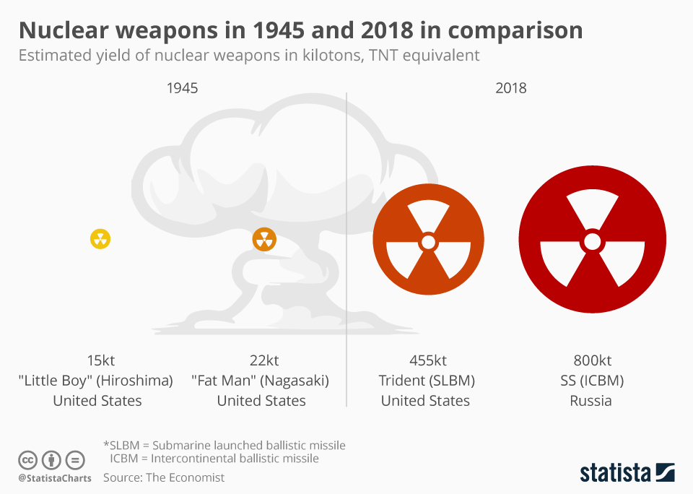
Notes:
הנשק ההרסני ביותר שיצרה האנושות
1945- השימוש היחיד בנשק גרעיני
הירושימה – 10-15 קילוטון (1000 טון TNT)
נגסקי – 15-20 קילוטון
כיום יש למעצמות פצצות של מאות מגהטונים (מליון טון TNT). פצצה אחת כזאת יכולה להרוס עיר שלמה ולהרוג מליונים
בשיא המלחמה הקרה היו לארה"ב ובריה"מ יחד כ 20,000 רש"קים גרעיניים. כום ירדו לסדר גודל של כ 6000 כל אחת.

Slide 9
נתיבים לפיתוח נשק גרעיני
חומרים גרעיניים (חומרים בקיעים):
ערוץ אורניום מועשר: מתקני מיצוי, המרה והעשרה
ערוץ פלוטוניום: כור גרעיני, מתקן הפרדה
מתקן נפץ חנ"מי
אמצעי נשיאה (מטוס/טיל)
הפגנת יכולת (ניסוי גרעיני)
Notes:
למתקן נפץ חנ"מי נדרש עיסוק במספר תחומים, ביניהם מכניקה, אלקטרוניקה, מקור ניטרונים
ניסויים – עד היום בוצעו כ 2000
נאסרו ב- 1996 עם אימוץ ה- CTBT

Slide 10
פיסיקה גרעינית בשקף
האטום מורכב מגרעין המכיל פרוטונים וניטרונים, ומאלקטרונים המקיפים את הגרעין
כל יסוד יכול להתקיים במספר קונפיגורציות המכונות איזוטופים
שני האיזוטופים הנפוצים של אורניום: 238 (99.3% בטבע) ו- 235 (0.7% בטבע; בקיע)
פלוטוניום אינו מצוי בטבע; פלוטוניום 239 הוא איזוטופ בקיע
Notes:
האטום מגדיר יסוד, ומורכב מגרעין שמכיל פרוטונים וניטרונים ואלקטרונים שמקיפים את הגרעין.
היסוד נקבע ע"י מספר הפרוטונים.
ההבדל בין איזוטופים שונים של אותו יסוד הוא במספר הניטרונים בגרעין (אותו מספר פרוטונים)
אורניום – האיזוטופים שלו נמצאים בטבע בהרכב קבוע

Slide 11
ביקוע האטום
Notes:
בתהליך ביקוע של האטום – הגרעין נחלק לשני חלקים (לא שווים) ופולט אנרגיה רבה
הניטרונים שמשתחררים גם הם בתהליך גורמים לביקועים נוספים וזה מכונה תגובת שרשרת.
בכור גרעיני התהליך מבוקר ובפצצה לא מבוקר – משתחררת כמות מאד גדולה של אנרגיה בזמן קצר מאד וזה אפקט הפיצוץ.

Slide 12
מעגל הדלק הגרעיני
ייצור מים כבדים
אחסון דלק מוקרן
כריית אורניום ועיבודו
המרת אורניום
ייצור דלק
כור גרעיני
הפרדה
PU (פלוטוניום)
העשרת אורניום
HEU (אורניום מועשר)
חומר בקיע לנשק גרעיני
Notes:
מצד אחד – מספר מדינות מחזיקות בנ"ג (טכנולוגיה מסובכת?)
מצד שני - הגעה ליכולת גרעינית צבאית החל משנות ה 40 – מעיד על שהטכנולוגיה הבסיסית הדרושה ליצור נשק גרעיני פרימיטיבי אינה מסובכת אך מחייבת מגוון של תחומים ויכולת תעשייתית לא סטנדרטית.
אולי ההצלחה טמונה בנורמה של ה NPT
שני מסלולים אלטרנטיביים לנשק גרעיני. ההבדל – סוג החומר הבקיע – החומר שביקועו יוצר את אפקט ההרס
מעגל הדלק מראה שיש חפיפה בשלבים הראשונים, אך הם נבדלים בטכנולוגיות המשמשות לייצור החומר הבקיע

Slide 13
הבעיה המרכזית
מעגל הדלק הוא דו שימושי
העשרת אורניום לרמה נמוכה היא 80% מהמאמץ להעשרה לרמה צבאית
Notes:
אורניום בהעשרה צבאית מכיל לפחות 90% אורניום 235

Slide 14
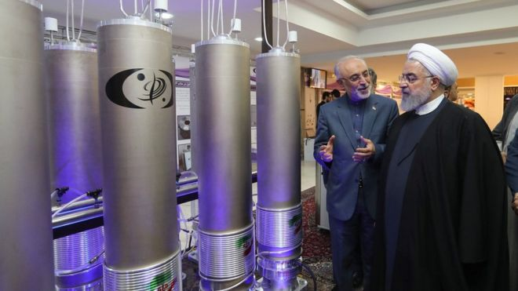
איך מעשירים אורניום
Notes:
המטרה – העלאת הריכוז של אורניום 235
אורניום 235 ואורניום 238 הם איזוטופים של אותו יסוד. ההבדל היחיד בינם – 3 ניטרונים עודפים של אורניום 238.
הניטרונים העודפים יוצרים הפרש מסה קל בין האטומים. שיטות ההעשרה מנצלות את הפרש מסה זה (ע"י הפרדה).
ההעשרה באיראן מתבססת על העשרה בצנטריפוגות גז.
דרושות צנטריפוגות רבות (אלפים) כדי להעשיר קילוגרמים של אורניום טבעי לרמה צבאית (מעל 90% אורניום 235)

Slide 15
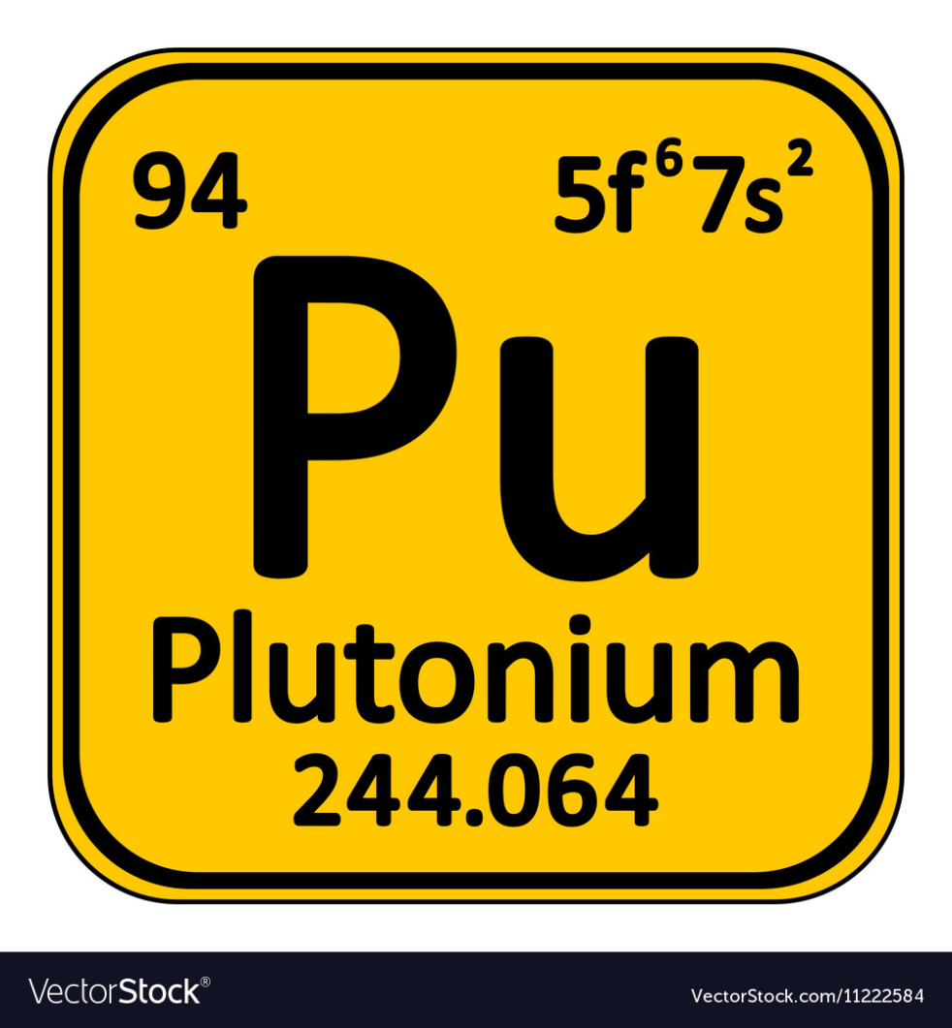
איך מייצרים פלוטוניום
Notes:
פלוטוניום אינו קיים בטבע.
יצור מלאכותי של פלוטוניום מתבצע בכור גרעיני. אורניום 238 (שנמצא בטבע) בולע ניטרון והופך לפלוטוניום 239.
הפלוטוניום מיוצר בתוך מוטות הדלק (או מטרות אורניום) של (כל) כור ומחולץ מהם בתהליך המכונה הפרדה.
כור – מסובך יחסית לקמה וקשה להסתרה (דיר אלאזור...)

Slide 16
מרכיבי הסדר העולמי הגרעיני
סבא"א הסוכנות הבינ"ל לאנרגיה אטומית
NPT האמנה למניעת
הפצה של נשק גרעיני

Slide 17
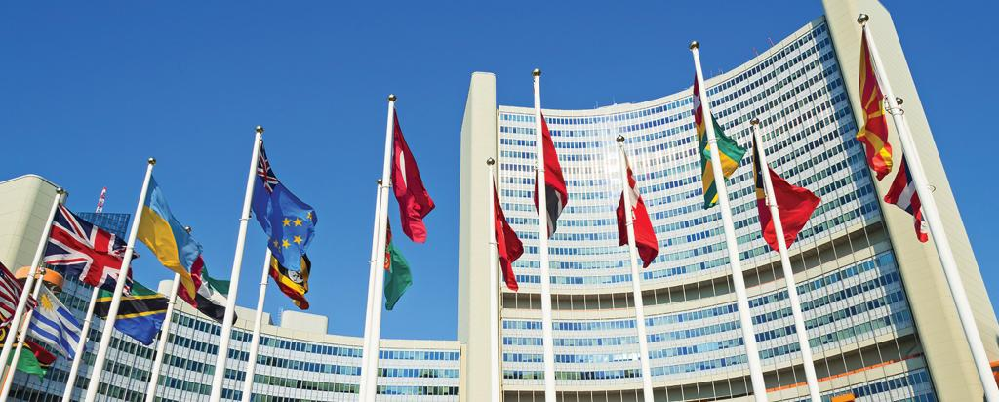
סבא"א

Slide 18
מהי סבא"א
נוסדה ב- 1957 למטרת קידום פיתוח אנרגיה גרעינית לצרכי שלום ("אטומים למען שלום")
ארגון בין-ממשלתי עצמאי; לא ארגון של האו"ם (יחסים עם מועבי"ט)
171 מדינות חברות (ללא חובת קבלת פיקוח מקיף)
פיקוח סבא"א קדם ל- NPT אך משרת את האמנה
Notes:
שני גופי קבלת החלטות עיקריים:
מועצת הנגידים – 35 מדינות, הגוף האקזקוטיבי
הועידה הכללית (מעין פרלמנט)
2500 עובדים מכ 100 מדינות

Slide 19
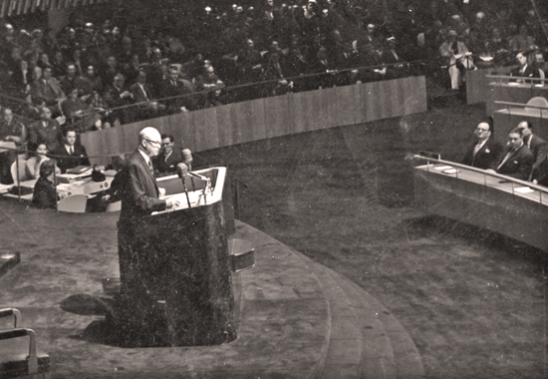
1953: אטומים למען שלום
“It is not enough to take this weapon out of the hands of the soldiers.
“It must be put into the hands of those who will know how to strip its military casing and adapt it to the arts of peace.”
Notes:
הנשיא אייזנהאואר 8 דצמבר 1953 בעצרת האו"ם
דיבר על יתרונות הגרעין בלב המלחמה הקרה והציע להקים את סבא"א לקדם זאת

Slide 20
מהו פיקוח סבא"א
פעילויות טכניות שמטרתן אימות השימוש לצרכי שלום בחומרים גרעיניים בפעילויות מעגל דלק של מדינה
הסכמי פיקוח
מטרת הפיקוח - לגלות בזמן הסטות של "כמויות משמעותיות" (SQ) של חומרים גרעיניים לצרכים צבאיים
במקרה של הפרה, או חוסר יכול לאמת היעדר הסטה, ניתן לדווח למועבי"ט
Notes:
הסדרי הפיקוח מפורטים ב"הסכם הפיקוח" בין סבא"א למדינה המפוקחת

Slide 21
זמן גילוי (במתקן מוצהר ומפוקח) | חומר
חודש | פלוטוניום (8 ק"ג), אורניום בהעשרה גבוהה (25 ק"ג)
3 חודשים | דלק מוקרן
12 חודשים | אורניום בהעשרה נמוכה (75 ק"ג)
Notes:
מסה קריטית – המסה המינימלית של חומר בקיע הדרושה כדי שניתן יהיה לייצר פצצה גרעינית (על מנת שתיווצר קריטיקליות)
במתקן מוצהר ומפוקח

Slide 22
מגבלות פיקוח סבא"א
פיקוח סבא"א טוב ביחס למיתקנים ותהליכים שקשורים בחומרים גרעיניים מוצהרים ע"י המדינה המפוקחת
יכולת נמוכה לאתר עצמאית פעילות חשאית - כל מקרי ההפרות התגלו ע"י גורמים חיצוניים (עיראק, צפ"ק, איראן, לוב וסוריה)
ה"פרוטוקול הנוסף" הוסיף יכולת פוטנציאלית לפקח על הלא מוצהר
Notes:
פרוטוקול נוסף – הצהרה מורחבת וזכויות גישה מורחבות לסבא"א

Slide 23
TUWAITHA
Activities Declared Prior to 1991
Fuel Fab Laboratory
84
IT
74
85
72
73C
79
80
73A
78
83
68
73B
70
71
76
81
82
69
67
63
60
66
62
IR-5000 Reactor
65
61
64
86
40
59
57
58
41
14
56
38
12
13
53
55
87
88
39
37
15
50
52
54
89
34
35
36
30
11
10
51
33
31
28
9
16
49
32
29
26
27
18
17
48
21
22
24
47
46
25
8
7
6
5
4
45
19
20
23
2
42
43
1
3
44
90
Tamuz 2 Reactor
Credit to Laura Rockwood

Slide 24
TUWAITHA
Clandestine Nuclear Weapons Activities
Weaponization explosives; neutron initiator
U metal production
UCL4 production lab
EMIS activities
74
84
85
IT
73C
79
80
72
73A
75
78
77
83
68
73B
70
71
76
81
82
69
63
Clandestine isotope irradiation
R&D UF4 & UF6 production
Planned U metal
production
66
62
60
65
61
64
Tritium activities,
HEU recovery (crash programme)
86
40
41
14
59
57
58
12
13
56
88
34
39
37
38
10
15
50
53
52
54
55
87
36
51
89
33
35
31
30
28
11
9
16
49
32
29
27
18
17
47
48
21
22
26
46
24
25
8
7
6
5
4
45
19
20
23
43
2
42
1
44
3
90
Laser enrichment research & support
Undeclared reprocessing
Theoretical weaponization activities
Chemical enrichment R&D
Weaponization – theoretical computations
Credit to Laura Rockwood

Slide 25
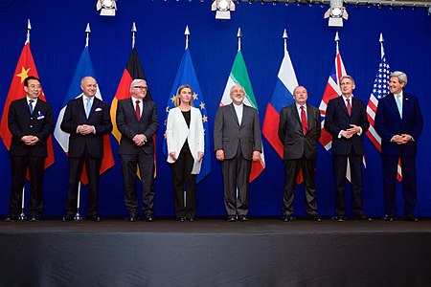
הסכם הגרעין עם איראן

Slide 26
רקע – תוכנית הגרעין של איראן
שנות ה- 50
שנות ה- 70
1979
שנות ה- 80
ושנות ה- 90
התחלה
חששות פרוליפרציה. תוכנית אנרגיה גרעינית שאפתנית
ביטול לכאורה של
תוכנית הגרעין עקב ההפיכה
עיסוק במעגל הדלק
חששות פרוליפרציה
החל מאמצע שנות ה- 90
Notes:
1967 – ארה"ב סיפקה לאיראן כור מחקר קטן שנמצא עד היום ופעיל בטהרן
1974 – הקמת הוא"א, השאה הכריז על תכנית לאספקת 23,000 מגהוואט מכורים גרעיניים תוך 20 שנה, הקמת 23 כורים גרעיניים ומעגל דלק מלא
לקראת סוף שנות ה 80 – השגת שרטוטים מרשת א.ק. חאן לייצור צנטריפוגות P1

Slide 27
רקע – תוכנית הגרעין של איראן
2002
2007
2009
2011
חשיפת מתקן סודי בנתנז על ידי ארגון אופוזיציה גולה.
התחלת ניטור ע"י סבא"א.
התחלת מאמצים דיפלומטיים ומעורבות מועצת הנגידים.
הערכת מודיעין אמריקאית NIE:
תוכנית הגרעין הופסקה ב-2003
חשיפת מתקן העשרה שני סודי בקום (פורדו).
חידוש מאמצים דיפלומטיים
דו"ח PMD של סבא"א על מימדים צבאיים אפשריים בתוכנית הגרעין
Notes:
2002 – Press conference by the National Council of Resistance on Iran, the political wing of the terrorist organization Mujahideen-e Khalq (MeK) בכאן
דצמבר 2007 – ארה"ב מפרסמת סיכום לא מסווג של הערכת מודיעין על תכנית הגרעין של איראן.
על פיה, המודיעין מעריך "בבטחון גבוה" 'ith high confidence שאיראן הפסיקה את תכנית הגרעין הצבאית שלה ב 2003 (עיראק) ובבטחון בינוני שהיא לא חודשה עד אמצע 2007. אורן יסביר מה באמת קרה
ספטמבר 2009 – אובמה, בראון וסרקוזי חושפים שאיראן הקימה מתקן העשרה חשאי בהרים ליד העיר קום
2010 – סטקסנט
2011 -בושהר מתחיל לפעול

Slide 28
נקודות ציון בדרך להסכם גרעין
2003
אוקטובר 2003
2006
מו"מ לסירוגין
2013
משא ומתן מולטיליטרלי על תוכנית הגרעין של איראן
הסכם בין איראן לצרפת גרמניה ובריטניה: השעיה זמנית של התוכנית האיראנית
השעיית ההסכם ע"י איראן.
אימוץ 6 החלטות מועבי"ט נגד איראן והטלת סנקציות
בחירת רוחאני.
הסכם זמני JPA:
הקפאה לצורך משא ומתן על הסכם כולל
Notes:
ספטמבר 2003 – אימוץ החלטה במועצת הנגידים של סבא"א הקוראת לאיראן להשעות את פעילות וההעשרה וההפרדה שלה ולהצהיר על כל החומרים
אוקטובר 2003 – עסקה עם 3 מדינות אירופאיות על השעיית התכנית ואישרור הפרוטוקול הנוסף (לא קרה עד היום)
ספטמבר 2005 – החלטת בורד סבא"א על non compliance שפותח את הדרך להפנייה למועבי"ט – פברואר 2006
6 החלטות מועבי"ט (2006-2010) והגברת הסנקציות לאורך כל השנים

Slide 29
הסכם הגרעין עם איראן (1/2)
נחתם - 14 ביולי 2015 (159 עמודים, 5 נספחים)
שמו – JCPOA - Joint Comprehensive Plan of Action
הסכם בין איראן ל- 6 מדינות (ארה"ב, בריטניה, צרפת, גרמניה, רוסיה וסין – P5+1) והאיחוד האירופאי
"יום היישום" של ההסכם – 16 ינואר 2016
Notes:
פגישה עם הלגה שמידט בבריסל (מנכ"לית מדינית של הא"א)
יום היישום היה תלוי באישור סבא"א שאיראן עמדה במספר מחויבויות (שקף סבא"א), וזה היה הטריגר להסרת הנסקציות.
מרץ 2015 – נאום ראה"מ בקונגרס

Slide 30
הסכם הגרעין עם איראן (2/2)
החלטה 2231 של מועבי"ט (20.7.2015) אימצה את ההסכם (בתוקף עד 18 אוקטובר 2025 = סגירת התיק האיראני)
מועצת הנגידים של סבא"א הנחתה את מנכ"ל סבא"א "לאמת ולנטר את יישום ההסכם ע"י איראן" (משאבים חיצוניים לתקציב הסוכנות)
Notes:
החלטת מועבי"ט הסירה את הסנקציות הגרעיניות שהוטלו ע"י מועבי"ט בהתאם לתנאי העסקה

Slide 31
מטרת ההסכם
להבטיח שתכנית הגרעין של איראן היא לצרכי שלום בלבד
כלומר:
לא לבטל את תכנית הגרעין של איראן (פיתוח לצרכי שלום מותר ע"פ ה- NPT, מו"פ העשרה)
לא לעכב את תכנית הגרעין של איראן
לא להבטיח שאיראן לא תפתח נשק גרעיני (אסור ע"י ה- NPT)
Notes:
The full implementation of this JCPOA will ensure the exclusively peaceful nature of Iran's nuclear programme

Slide 32
סטטוס התכנית ערב ההסכם
כ- 20,000 צנטריפוגות פעילות
מעל 10 טון אורניום מועשר (כולל לרמה של 20%)
כור גרעיני המתאים לייצור פלוטוניום ברמה צבאית
כחודשיים מהשגת כמות חומר בקיע מספיקה למתקן נפץ גרעיני

Slide 33
מהות העסקה
מגבלות על תכנית הגרעין לתקופה מוגדרת בזמן תמורת הסרה חלקית והדרגתית של סנקציות (ע"י ארה"ב, א"א והאו"ם)
שנה מהשגת חומר בקיע לנשק למשך עשור
פיקוח הדוק
הפרת התחייבויות ע"י איראן גוררת החזרת הסנקציות (snapback)
נירמול התיק האיראני, כולל לגיטימציה להעשרה (כמו כל מדינת NPT)
Notes:
בין השנים 11-15 זמן הפריצה יורד כיון שהם יכולים להחליף את הצנטריפוגות מדור ראשון.
משנה 15 – יש הטוענים שזמן הפריצה חוזר למה שהיה לפני ההסכם – מספר חודשיים ואף עד מספר שבועות.
ההסכם כולל מנגנון יישוב סכסוכים ופיקוח כולל של ה JC

Slide 34
מחויבויות עיקריות של איראן ע"פ ההסכם
סוגיה | פירוט | משך זמן
הגבלת ערוץ האורניום המועשר | הגבלת מספר צנטריפוגות בנתנז ל- 5060 (IR1) | 10 שנים
 | רמת העשרה 3.67% | 15 שנים
 | העשרה רק בנתנז | 15 שנים
 | כמות אורניום מועשר לרמה נמוכה 300 ק"ג | 15 שנים
 | המרת מתקן ההעשרה בפורדו והגבלה ל- 1040 צנטריפוגות, ללא הכנסת אורניום למתקן | 15 שנים
 | הגבלת ייצור צנטריפוגות | 8, 10 שנים
 | הגבלת מו"פ צנטריפוגות | 8.5, 10 שנים
הגבלת ערוץ הפלוטוניום | השבתת והוצאת הליבה הקיימת ושינוי התכנון של הכור באראק, הגבלת הפרדה ועוד | 15 שנים
ניטור ואימות | יישום, ובהמשך אשרור, פרוטוקול נוסף, הגברת נוכחות פקחים, שימוש בטכנולוגיות מתקדמות ועוד | זכויות פיקוח שונות למספר שנים שונות וחלקית לנצח
רכש | ערוץ רכש יעודי לאיראן והכפפה למגבלות קבוצת ספקיות הגרעין (NSG)
פעילויות מסוימות שתורמות לתכנון ופיתוח מתקן נפץ גרעיני | איסור על עיסוק | לנצח
Notes:
מ- 20,000 צנטריפוגות ל 5060 ועוד 1000 מותקנות (פירקו 2/3 מהצנטריפוגות והכפיפו לפיקוח, אבל עדיין תשתית משמעותית ומו"פ)
מ 10 טון חומר ל- 300 ק"ג (נפטרו מ 98% מהמלאי – נמכר, יוצא, דולל)
מחומר מועשר ל 20% נשארנו עם חומר ל 3.67%
ההסכם חוסם למעשה את ערוץ הפלוטוניום בכור הקיים, אבל לאחר 15 שנה המגבלות על כורים חדשים ומתקני הפרדה הופכות להיות וולונטריות.

Slide 35
מגבלות ההסכם
מוגבל בזמן; לאחריו נורמליזציה, כולל לגיטימציה להעשרה (בכל היקף)
מאפשר מו"פ על צנטריפוגות מתקדמות
אינו מגדיר בצורה טובה פיקוח על יכולות נשק ודואליות (ואינו מטפל ביכולות שיוריות מהעבר)
עוסק רק בגרעין (לא טק"ק, טרור, וחתרנות אזורית)
Notes:
יכולת העשרה לא מוגבלת משמעה שלא ניתן לעצירה, גם לא קינטית.
המו"פ מאפשר יכולת העשרה גדלוה (עד פי 10) עם מעט צנטריפוגות (פוטנציאל למתקנים חשאיים קטנים), וגם שחיקה לאורך השנים בתחום יכולות העשרה
הוגדרו פעילויות אסורות בהקשר של פיתוח נשק גרעיני אך לא הוגדרה הדרך בה סבא"א תפקח עליהן ודה פקטו זה לא נעשה!
סגירה מלאכותית של תיק ה PMD ב- 2015 (אורן יסביר. הארכיון אולי יעורר)
מה קורה כשהוא מופר?

Slide 36
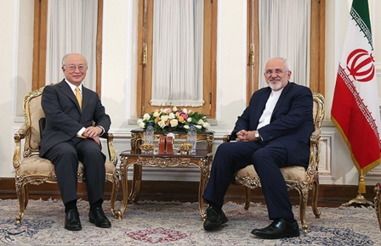
סבא"א והסכם הגרעין
סבא"א כערבה לאימות ההסכם החל מה JPA
"מפת דרכים להבהרת נושאים פתוחים"
2015 - דו"ח PMD שני שהוביל ל"סגירת" תיק תכנית הנשק
אישור סבא"א ביום היישום על עמידה במחויבויות הוביל להסרת סנקציות
8 שנים לאחר אימוץ ההסכם או בעקבות אישור סבא"א בדבר BC - יוסרו סנקציות נוספות
Notes:
ביום חתימת ההסכם (יולי 2015) נחתמה בין סבא"א לאיראן מפת הדרכים: איראן תמסור לסבא"א מידע לצורך סיום חקירת נושאי עבר הקשורים לפיתוח נשק גרעיני
באוקטובר סבא"א אישרה שאיראן מילאה את המחויבויות כפי שסוכמו במפת הדרכים
דצמבר 2015 – דו"ח PMD שני – תכנית נשק מאורגנת וסדורה עד 2003, חלק מהפעילויות נמשכו עד 2009, הרבה שאלות פתוחות
הבורד סגר את התיק
ביום היישום של ההסכם (ינואר 2016) סבא"א אישרה שאיראן נקטה בצעדים מתחייבים ע"פ ההסכם – הוביל להסרת סנקציות

Slide 37
סטטוס עדכני
ההסכם בתוקף
ארה"ב פרשה מההסכם ב- 8 במאי 2018 והטילה מחדש סנקציות
איראן נסוגה בהדרגתיות ממחויבויותיה ע"פ ההסכם (כמות חומר מועשר, רמת העשרה, מו"פ העשרה, מספר צנטריפוגות בנתנז, פרוטוקול נוסף?, XXX?)
היעדר תגובה לנסיגה האיראנית
Notes:
טענה איראנית של less for less

Slide 38
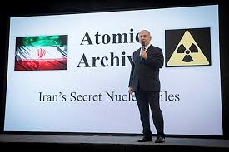
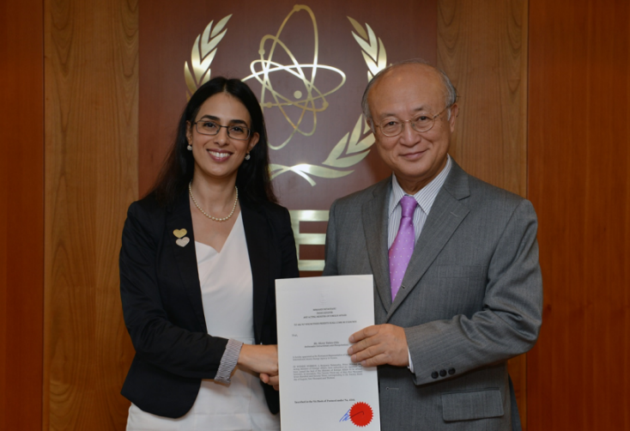
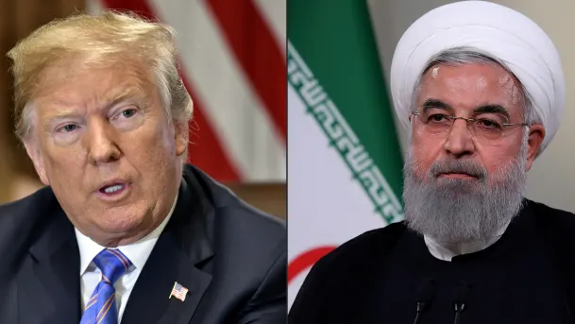
לאן פנינו?
חקירת ארכיון הגרעין
מי יהיה מנכ"ל סבא"א?
הסכם "משופר"?
Notes:
כמה אופציות:
הארכת ההסכם הקיים – טיפול בפגות תוקף
הסכם משופר למראית עין
הסכם חדש?

